Slide 1
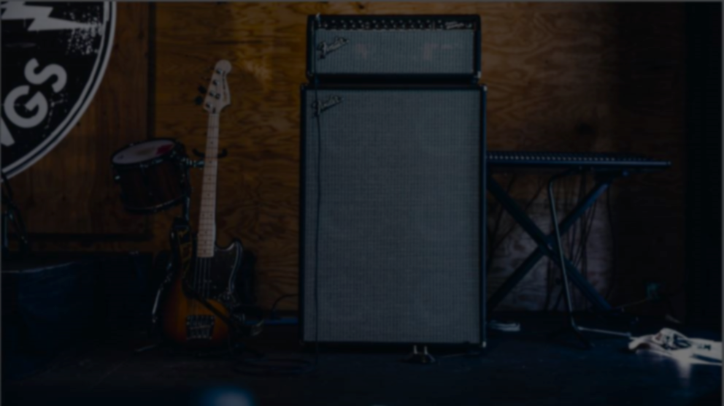
MusicAll Feito por músicos para músicos

Slide 2
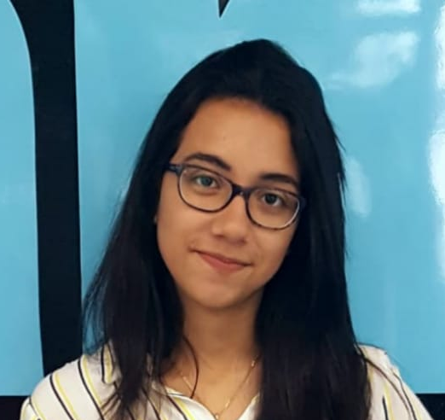
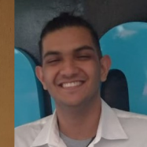
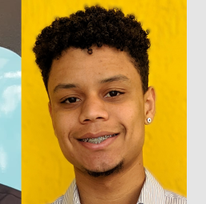
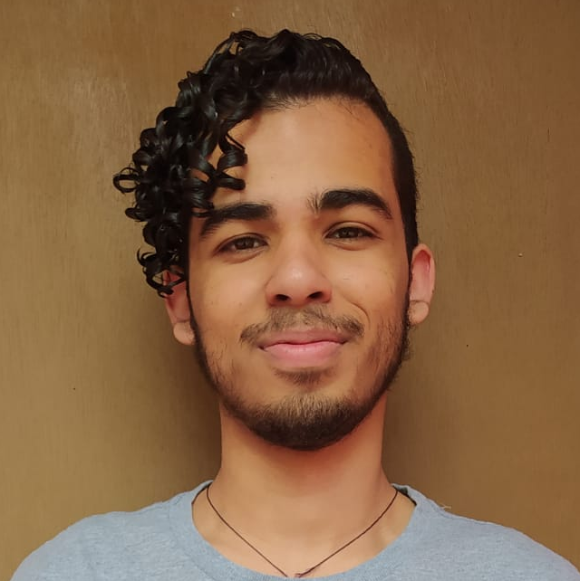
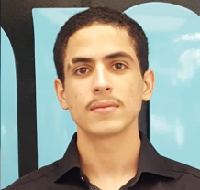
EQUIPE E ORGANIZAÇÃO
Maria
Analista de Negócios
Pedro
Gestor de Projetos
Wellington
Desenvolvedor
Oliver
Desenvolvedor
Ramon
Desenvolvedor

Slide 3
Existentes não ajudam na integração
Dificuldade na filtragem de novas pessoas
JUSTIFICATIVA
Falta de plataformas eficientes
Existentes esquecidas e desatualizadas

Slide 4
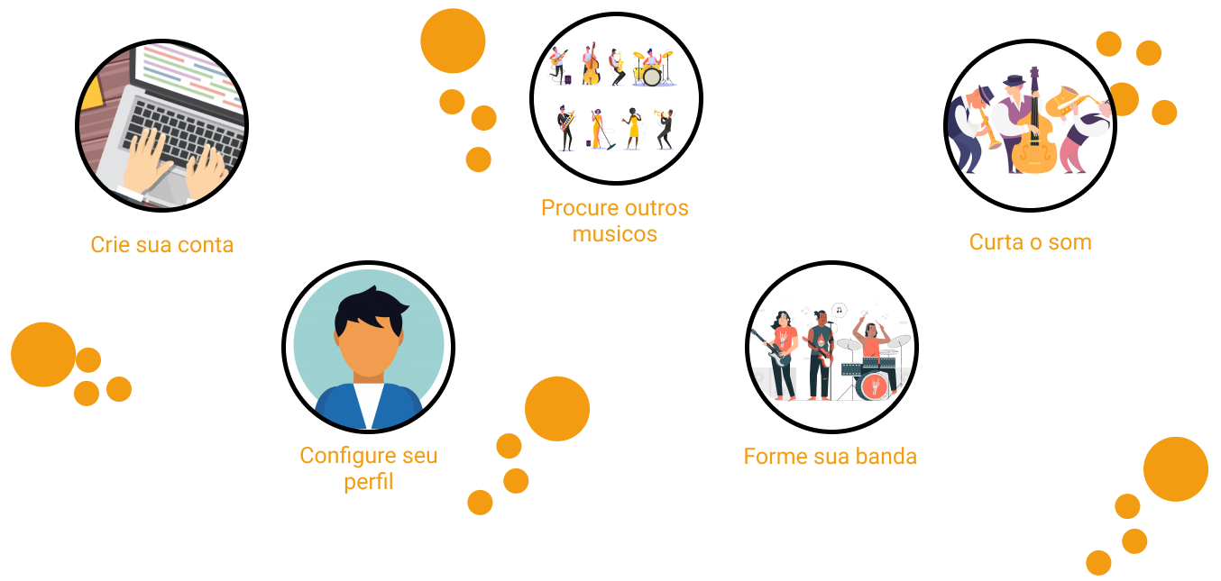
MULTIMEDIA
PROPOSTA MUSICALL

Slide 5



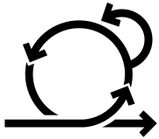
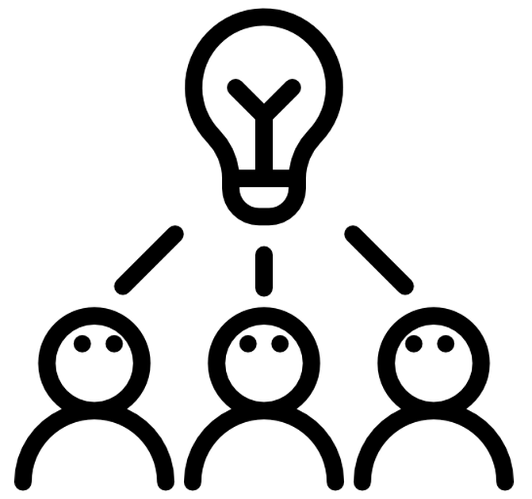

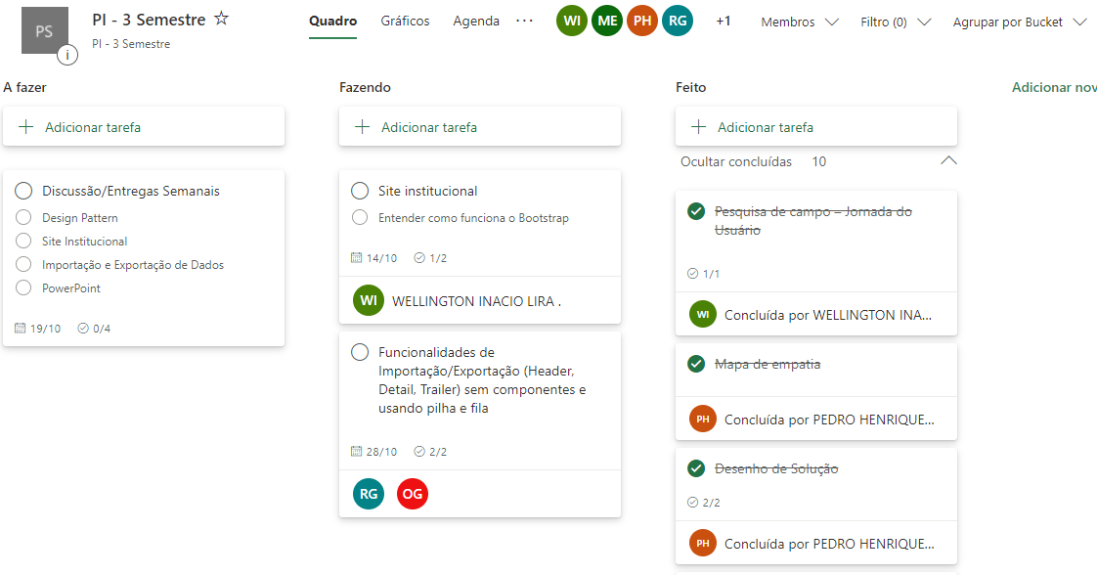
GESTÃO DO PROJETO

Slide 6
Timeline - Sprint 3
Semana 1
Semana 2
Semana 3
Semana 4
Semana 5
02/11
04/11
09/11
11/11
16/11
18/11
23/11
25/11
30/11
02/12
09/12
Transição do banco para a nuvem
Plataforma
Deploy da aplicação na nuvem
Finalização do Back-end
Back-end
Temporada de estudos e entendimento dos entregáveis
Integração Back com Front
Desenvolvimento da aplicação
Front-end
Atualização Lista de Requisitos
Documentação
Slides
Entrega
3° Sprint
Início Tarefa
Desenvolvimento
Entrega

Slide 7
ALTERAÇÕES DE ESCOPO
ALTERAÇÕES
MOTIVAÇÕES
PUBLICAÇÕES
Anteriormente tinha o foco em uma busca mútua entre usuários;
Agora busca simplificar a busca por usuários.
As publicações podem ser uma forma de introduzir pessoas com gostos em comum.
PÚBLICO
Era focado em bandas, instrumentistas, escolas de músicas, estúdios;
Definimos pessoas chaves ao invés de atender todos os públicos.
Após conclusão das pesquisas e entrevistas de público alvo, decidimos criar uma proto-persona e direcionar nossos esforços para suprir suas necessidades.

Slide 8














DESENHO DE SOLUÇÃO
Development environment
Azure Cloud
Front-end
Back-end
Developer
Idealization
Azure Database SQL
Development
Building
Test
UI
Execution
Service Web app
End-User
Browser

Slide 9
ARQUITETURA DA APLICAÇÃO
Microservice
(SpringBoot)
Processamento de dados armazenados para consumo de serviço e aplicação web
Database
(SQL Server)
Armazenar os
dados da aplicação
Server-side web application
(Java)
Criação e exportação de arquivos .csv e .txt
Client-side web application
(HTML, CSS, Js, React)
Site institucional e aplicação final para usuários

Slide 10
REQUISITOS E TASKS
ID | Descrição do requisito | Objetivo/Estratégia de Negócio | Tipo de Requisito | Complexidade
1 | Aplicação Spring Boot | Aplicação feita com Spring Boot para o back-end da plataforma
1.1 | Back-End em Java | Fazer a captura de informações da plataforma | Funcional | Média
1.2 | Possuir Endpoints | Função de fornecer dados específicos | Funcional | Média
1.3 | Possuir models | Controle de banco de dados | Funcional | Alta
1.4 | Possuir CRUD de Usuário | Fornecer meio para o usuário manipular seus dados através da aplicação | Funcional | Alta
1.5 | Possuir CRUD de Publicação | Fornecer meio para o usuário manipular seus dados de publicações | Funcional | Alta
1.6 | Mapeamento através de ORM | Mapeamento de tabelas do banco de dados no Spring Boot | Funcional | Média
1.7 | Implementação do padrão de projeto (Observer) | Evitar futuros problemas | Funcional | Média
1.8 | Criação de métodos específicos do Repository | Possuir métodos para a coleta de dados específicos do banco | Funcional | Baixa
1.9 | Funcionalidades de exportação txt e csv | Para fins de consulta | Funcional | Média
2 | Plataforma Web | Plataforma com objetivo de integração de músicos
2.1 | Página de perfil do usuário | Mostrar informações relacionadas ao usuário | Funcional | Baixa
2.2 | Página de pesquisa dos usuários | Facilitar na procura de outros usuários na plataforma | Funcional | Média
2.3 | Especificação e informações do usuário | Informações pessoais do usuário | Funcional | Baixa
2.4 | Pesquisa com filtros | Facilitar a procura de usuários para fins específicos | Funcional | Alta
2.5 | Criação de grupos | Ajudar na integração dos músicos | Funcional | Alta
2.6 | Sistema de alerta de usuários | Notificar usuários que possuem interesse | Funcional | Média
Quantidade total de requisitos: 28

Slide 11
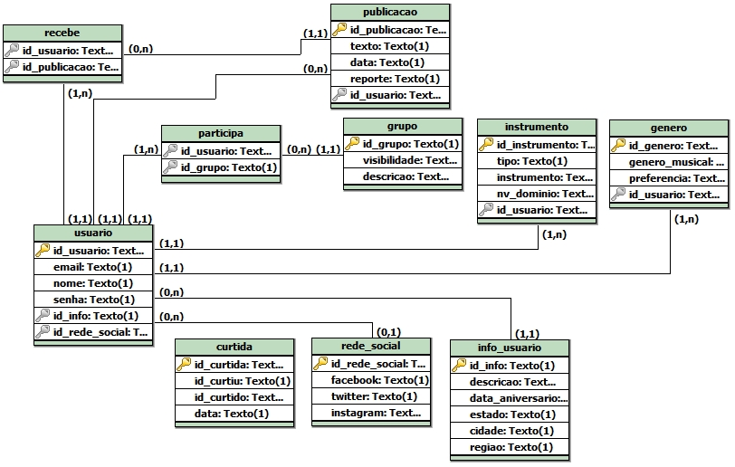
MODELAGEM DE DADOS

Slide 12

DESIGN PATTERN
OBSERVER
Case: A usuária Luana está muito animada e gostaria de encontrar logo uma banda! Por conta disso, gostaria de ser notificada sempre, sobre novas publicações de novas bandas.

Slide 13
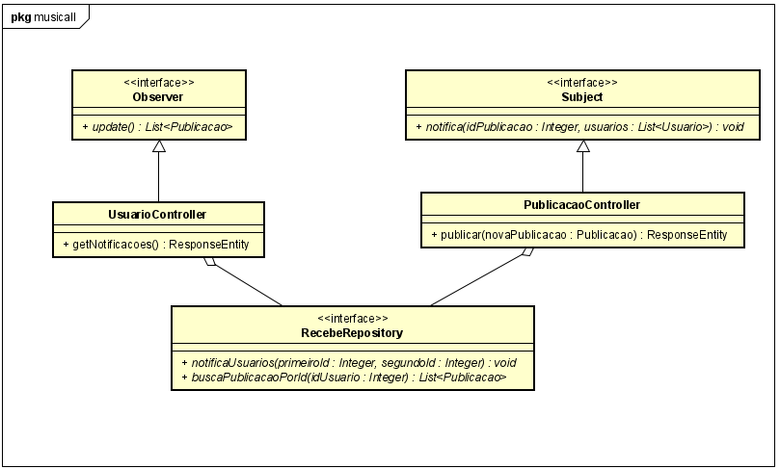
DESIGN PATTERN

Slide 14

CRUD E ORM
ORM
Hibernate/JPA

Slide 15

LAYOUT CARREGAMENTO DE DADOS
EXPORTAÇÃO IMPORTAÇÃO

Slide 16


SITE INSTITUCIONAL

Slide 17
CONSIDERAÇÕES FINAIS

Slide 18
OBRIGADO(A)!
Possui dúvidas?
Equipe MusicAll

